Slide 1
Формирование естественно-научной грамотности через использование приемов ТРИЗ-технологии ТРИЗ
Бакушина С.В., учитель географии и биологии МБОУ СОШ № 83 г. Владивостока

Slide 2
Функциональная грамотность – это способность человека использовать приобретаемые в течение жизни знания для решения широкого диапазона жизненных задач в различных сферах человеческой деятельности, общения и социальных отношений.
Составляющие функциональной грамотности:
Читательская грамотность
Естественно-научная грамотность
Математическая грамотность
Финансовая грамотность
Креативное мышление
Глобальные компетенции
Естественнонаучная грамотность

Slide 3
Естественнонаучная грамотность
это способность человека занимать активную гражданскую позицию по вопросам, связанным с естественными науками, и его готовность интересоваться естественнонаучными идеями. Естественнонаучно грамотный человек стремится участвовать в аргументированном обсуждении проблем, относящихся к естественным наукам и технологиям, что требует от него следующих компетенций: научно объяснять явления, оценивать и планировать научные исследования, научно интерпретировать данные и приводить доказательства

Slide 4
Естественнонаучная грамотность – это способность:
использовать естественнонаучные знания,
выявлять проблемы,
делать обоснованные выводы, необходимые для понимания окружающего мира и тех изменений, которые вносит в него деятельность человека, и для принятия соответствующих решений.

Slide 5
Особенности заданий по естественно-научной грамотности:
компетентность (как правило, умение, составляющее данную компетентность);
естественнонаучное знание (т.е. те знания из биологии, физики, химии или физической географии, которые необходимы для выполнения задания);
контекст (т.е. характеристика использующейся в задании);
уровень сложности.

Slide 6
Что такое ТРИЗ?
Теория решения изобретательских задач ― одна из самых противоречивых методик. Кто-то активно внедряет в свои проекты, а кто-то не может понять, что это такое и как это работает. А главное как это связано с развитием естественнонаучной грамотности?

Slide 7
Немного истории
Когда? В 1946 году
Зачем? Поиск наиболее эффективных приемов решения изобретательских задач.
Что сделал? Выделил 40 приёмов эффективного решения, которые назвал теорией решения изобретательских задач.

Slide 8
ТРИЗ СЕГОДНЯ
Сегодня ТРИЗ имеет широкое признание во всем мире. Ведущие производственные компании используют методы и инструменты ТРИЗ в своей работе — Samsung, LG, Gillette, HP, Intel, Boeing, Xerox, Ford, Toyota, Kodak, Johnson&Johnson и другие.
Каждый год проходят всемирные конференции ТРИЗ, активно ведут свою деятельность Международная, Азиатская и Европейская ассоциации ТРИЗ.

Slide 9
Функциональная грамотность – это способность человека использовать приобретаемые в течение жизни знания для решения широкого диапазона жизненных задач в различных сферах человеческой деятельности, общения и социальных отношений.
Естественно-научная грамотность - способность человека занимать активную гражданскую позицию по вопросам, связанным с естественно-научными идеями:
научно объяснять явления;
понимать особенности естественно-научного исследования;
интерпретировать данные;
использовать научные доказательства.
ТРИЗ — это поиск решения нестандартных проблем в известном поле знаний.
ТРИЗ — это то, что мы ежедневно применяем в своей жизни.
ТРИЗ – это возможность эффективного решения практической жизненной задачи

Slide 10
Прием «Системный оператор»
Прием помогает рассмотреть мир в системе, как совокупность связанных между собой определенным образом элементов.
Цель: Формирование наиболее полного представления о рассматриваемых объектах. Развитие воображения и фантазии. Определение роль и место объектов, их взаимодействие по каждому элементу в системе, надсистеме, подсистеме.

Slide 11
Расшифровка аббревиатуры ТРИЗ намекает, что есть некие изобретательские задачи. И именно тогда, когда они возникают, начинается потребность в применении теории.
Изобретательская задача — это задача, которую не удается решить известными или очевидными способами. Поэтому возникает необходимость в изобретении, которое позволит выиграть, при этом ничего не проиграв.
Первый шаг на пути к изобретению: переформулировать задачу так, чтобы сама формулировка отсекала неэффективные пути решения.
Всё должно остаться так, как было,
ЛИБО должно исчезнуть вредное, ненужное качество,
ЛИБО появиться новое, полезное качество.
Таким образом, обычная задача становится изобретательской, когда для её решения необходимо устранить противоречие или другими словами — прийти к идеальному конечному результату (ИКР).

Slide 12
Устранение противоречия должности привести к идеальному конечному результату (ИКР).
Идеальный конечный результат (ИКР) — это ситуация, когда нужное действие получается без каких-либо затрат (потерь), использования внешних ресурсов, усложнений и нежелательных эффектов.

Slide 13
Алгоритм решение задач в ТРИЗ
1. Поиск решения задачи начинается с выбора ресурса. Для решения изобретательских задач важно использовать ресурсы, которые уже есть в условии, поскольку идеальное решение ничего не добавляет извне. В Важно не только определить ресурсы, но и понять, что с ними делать.
1. Использование ТРИЗ предполагает следующие принципы:
Принцип объединения — соединение однородных объектов или операций, размещение одного объекта внутри другого.
Принцип дробления — если сложно работать с цельным объектом, его можно разделить на независимые части или сделать разборным.
Принцип динамичности — если с объектом невозможно работать или этому мешает среда, в которой он находится, нужно изменить объект или среду.
Принцип опережения — заранее сделать действие, которое будет невозможно осуществить потом.
Принцип посредничества — если с объектом невозможно работать напрямую, можно использовать другой объект.
Принцип «наоборот» — если сложно сделать действие, можно попробовать противоположное.
Принцип обращения вреда на пользу — найти полезное применение вредному свойству объекта. Убрать один вредный фактор сложением с другими или усилить его настолько, чтобы он перестал быть вредным.
Принцип копирования — если невозможно произвести действие с объектом, используют его копию.
Принцип согласования и рассогласования — чтобы было проще произвести необходимые действия с объектом, его можно согласовать (или рассогласовать) с окружающей средой или ожиданиями и стереотипами людей.

Slide 14
Задания для оценки функциональной грамотности
Объяснение или описание естественнонаучных явлений на основе имеющихся научных знаний, а также прогнозирование изменений.
Распознавание научных вопросов и применение методов естественнонаучного исследования.
Интерпретация данных и использование научных доказательств для получения выводов.

Slide 15
Задание 7 класс

Slide 16
Прием ТРИЗ

Slide 17
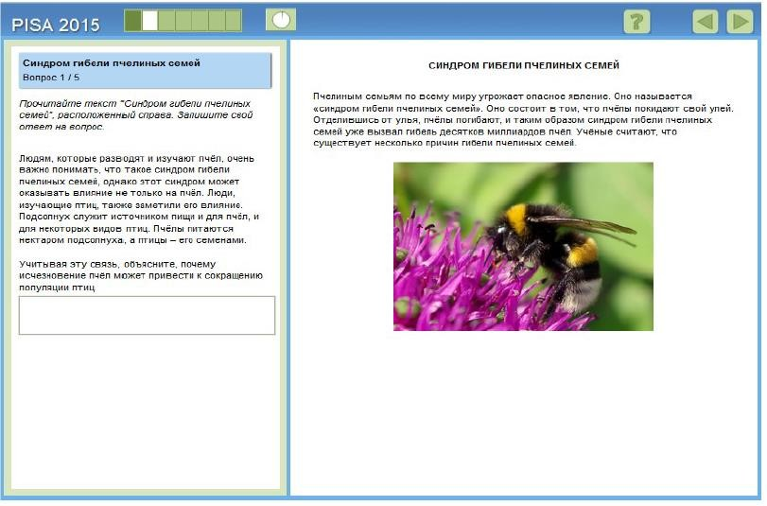

Slide 19
Что происходит с пчелами?
В жаркий влажный день иногда пчелы вылетают из улья на поиски нектара, весь день находятся на цветочном лугу, но вечером не долетают до улья. Некоторые пчелы теряют ориентацию, начинают лететь хаотично и неуверенно то в одну, то в другую сторону, теряют ориентацию, некоторые погибают.
Назовите возможные причины такого поведения пчел

Slide 20
Прием ТРИЗ для решения данного задания
«ДА-НЕТКИ» - «lateral thinking puzzle» «латеральные паззлы» головоломки для нестандартно мыслящих.
(Пол Слоун автор книг о нестандартном, незаурядном мышлении,
который создал целую серию загадок по принципу данеток.)
Эти игры просты по своей сути. При этом они формируют навыки логического мышления.
Цели "«ДА-НЕТКИ», научить детей задавать сильные вопросы, , т.е. такие вопросы, благодаря которым человек открывает новые возможности, находит альтернативные решения; углублять знания ребенка об окружающем мире, расширяет словарный запас; учить слушать и быть внимательным; научить отыскивать критерии классификации любых объектов окружающего мира, научиться слушать других, быть внимательным (не повторять вопросы) и конечно, как и любая игра, это отличный способ укрепить дружеские отношения между взрослыми и детьми. Используя дидактическую игру ««ДА-НЕТКИ», дети учатся задавать вопросы продуктивно-поискового типа. У игры "«ДА-НЕТКИ» нет ограничений по возрасту. Эта игра достаточно азартна и интересна детям и взрослым. Вся хитрость в выборе действительно интересного объекта для данной категории играющих. При угадывании можно задавать вопросы, но ответом на них могут быть только слова «да» и «нет» (а также «не имеет значения»).

Slide 21
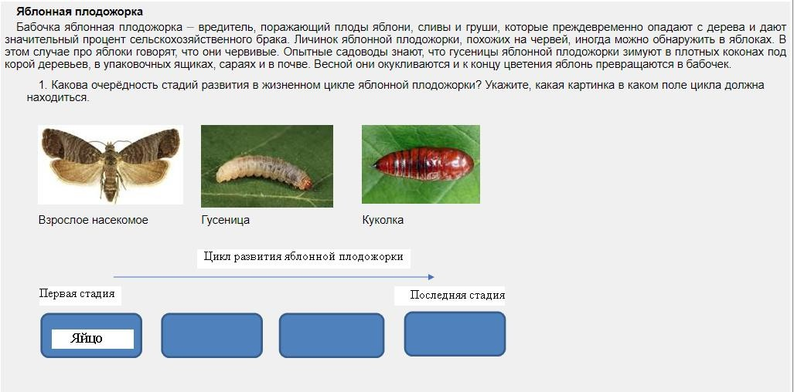
Задание 8 класс
4. В борьбе с яблонной плодожоркой широко применяются биологические методы борьбы. Для этого, в частности, используют половые феромоны – вещества, привлекающие насекомых к месту спаривания.
На какой стадии жизненного цикла яблонной плодожорки можно достичь максимального эффекта использования феромонов для борьбы с этим вредителем? Ответ поясните.

Slide 22
Прием ТРИЗ
Прием «Пирамида фактов
Универсальный, ТРИЗ

Slide 23
Хищные растения – большая экологическая группа растений из разных семейств, которые распространены по всему земному шару. Такие растения представляют большой интерес, так как их способ питания и образ жизни существенно отличаются от остальных растений. Считается, что за счёт потребления животной пищи растения восполняют дефицит необходимых химических элементов, например азота и фосфора.
Хищные растения 1. Среди хищных растений встречается огромное разнообразие ловушек, с помощью которых они способны захватывать и удерживать жертву. Однако существует два основных принципа ловли. Активные ловушки используют механические сокращения для удержания жертвы, в то время как пассивные ловушки образуют различные жидкие или клейкие поверхности, которые жертва уже не сможет покинуть. На фотографиях показаны ловушки различных хищных растений. Выберите те из них, которые относятся к ловушкам пассивного типа.

Slide 24
Прием ТРИЗ для решения данного задания
Денотатный граф
Прием универсальный, ТРИЗ

Slide 25
Известно, что хищные растения обитают в биотопах с низким содержанием минеральных элементов в почве. Например, росянку (Drosera) можно встретить на верховых болотах, где отсутствует нормальная почва, а кислотность субстрата повышена. Вениамин мечтает посадить у себя дома росянку (Drosera) и для этого выбирает специальный грунт. В таблице приведены названия грунтов и их состав. Какой грунт следует выбрать Вениамину?

Slide 26
Ресурсы
Российская электронная школа https://resh.edu.ru/ На ресурсе представлены интерактивные уроки, которые включают короткий видеоролик с лекцией учителя, задачи и упражнения для закрепления полученных знаний и отработки навыков, а также проверочные задания для контроля усвоения материала.
Лаборатория функциональной грамотности https://rosuchebnik.ru/material/laboratoriya-funktsionalnoy-gramotnosti/
Описание пособий по функциональной грамотности -https://prosv.ru/pages/pisa.html
ФГБНУ «Федеральный институт педагогических измерений» Открытый банк заданий для оценки естественнонаучной грамотности (VII-IX классы) - https://fipi.ru/otkrytyy-bank-zadaniy-dlya-otsenki-yestestvennonauchnoy-gramotnosti

Slide 27
Ресурсы
открытый банк заданий для формирования естественнонаучной грамотности обучающихся 5-9 классов - http://skiv.instrao.ru/bank-zadaniy/estestvennonauchnaya-gramotnost/
демонстрационные материалы - http://skiv.instrao.ru/support/demonstratsionnye-materialya/estestvennonauchnaya-gramotnost.php
Группа компаний «Просвещение»
Банк заданий - https://media.prosv.ru/fg/
Полезные ресурсы
Основные подходы к оценке естественнонаучной грамотности учащихся основной школы

